Slide 1
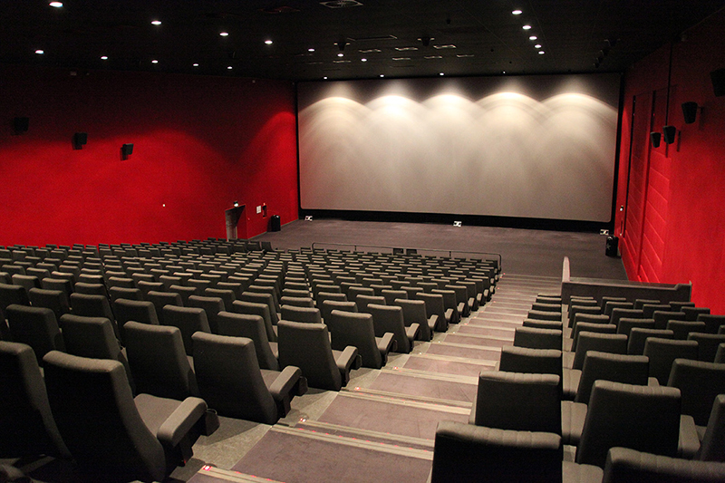

Slide 2
QUESTION 1
Quelle infraction commet cet homme ? 1 pt
IVRESSE PUBLIQUE ET MANIFESTE

Slide 3
QUESTION 2
Quel code réprime cette infraction ? 1 pt
CODE DE LA SANTE PUBLIQUE

Slide 4
QUESTION 3
Quelle mesure de police administrative s’applique dans cette situation ? 1 pt
PLACEMENT EN CELLULE DE DEGRISEMENT

Slide 5
QUESTION 4
Quelle peine encourt cet homme ? 1 pt
UNE AMENDE DE 150 €

Slide 6
SUITE DU SCENARIO
Malgré vos injonctions pour lui interdire l’entrée du cinéma, l’homme décide de forcer le passage en vous bousculant.

Slide 7
QUESTION 5
Quelle infraction commet cet homme ? 1 pt
VIOLENCES VOLONTAIRES LEGERES

Slide 8
QUESTION 6
Quelles sont les circonstances particulières ? 1pt
LA PERSONNE A AGI EN ETAT D’IVRESSE MANIFESTE

Slide 9
QUESTION 7
Quelle peine encourt cet homme ? 1 pt
UNE PEINE D’EMPRISONNEMENT

Slide 10
QUESTION 8
Pouvez-vous appréhender l’auteur de l’infraction ? Justifiez votre réponse. 3 pts
OUI (1pt)
DELIT FLAGRANT PUNI D’UNE PEINE D’EMPRISONNEMENT – Art 222-13 CP (1pt)
L’article 73 du CPP s’applique (1pt)

